Slide 1
TEMA 5
A ORGANIZACIÓN, SEGUIMENTO E AVALIACIÓN DUN SERVIZO DE MEDIACIÓN

Slide 2
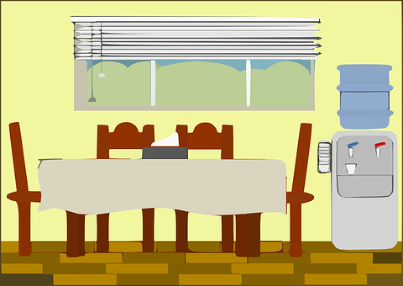
A organización
Espazo:
- De dedicación exclusiva, no momento da mediación.
- Tranquilo.
- Claramente identificado.
- Cos materiais necesarios.
Tempo e turnos de mediación
- Estables.
- Distintas posibilidades:
* Durante o horario escolar.
* Despois da xornada escolar.
* En horario post-comedor
- Turnos: equilibrados, mediadores con perfiles diferentes

Slide 3
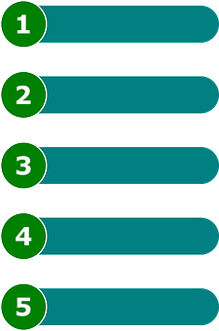
A organización
Proceso mediador:
1- Solicitude.
2- Aceptación do caso.
3- Selección dos/as mediadores/as.
4- Premediación.
5- Deseño da sesión de mediación.
6- Sesión de mediación.
7- Avaliación e seguimento

Slide 4
O seguimento
A través e reunións convocadas polo equipo de coordinación do servizo, para:
Fortalecer a cohesión de todo o servizo de mediación.
Organización das reunións:
Acordar un tempo máximo.
Formarse nos proceso de análise dos conflitos.
Elaborar e adaptar materiais.
Comunicar aos participantes, con antelación, o obxectivo da reunión.
O horario e día das reunións de seguimento.
Seguir o funcionamento global do servizo, a través dunha autoreflexión do equipo.

Slide 5
A avaliación do servizo
¿ QUE?
A utilidade do servizo.
¿CÓMO?
Cuestionarios de análise da convivencia.
Grao de consecución dos obxectivos
Os procesos de traballo que seguimos.
O plan de formación dos/as mediadores/as.
A organización global do servizo
Análise de partes de conduta.
Estatísticas de conflitos.
Revisión dos rexistros de datos acumulados.
A “ caixa de suxestións”

